Slide 1




Κύκλος Εκπαίδευσης
«Μαζικά Ανοιχτά Διαδικτυακά Μαθήματα (MOOCs)
& Ανάπτυξη Κώδικα για την Πλατφόρμα edX»
Install Manager
Φώτης Καλαϊτζίδης
Elis Hazisllari
Γκόλφω Βασιλείου

Slide 2
Install Manager
Αναλάβαμε να φτιάξουμε ένα Install Manager για τα Xblocks του Edx.
Σκοπός αυτής της συνεισφοράς είναι η απλοποίηση της εγκατάστασης ενός καινούριου Xblock στο edx.
Μέχρι τώρα ο χρήστης έπρεπε να ακολουθεί τις εξής διαδικασίες για να κάνει εγκατάσταση ένα νέο Xblock:

Slide 3
Install Manager
Σύνδεση στο vagrant box με ssh
Εγκατάσταση του Χblock με την εξής εντολή vagrant@precise64:~$ sudo -u edxapp /edx/bin/pip.edxapp install /path/to/your/block
Να κάνει login στο Studio και να μπει στη σελίδα των advanced settings του course του
Να προσθέσει το όνομα του Χblock στη λίστα των advanced_modules
Η διαδικασία αυτή είναι χρονοβόρα και αφήνει περιθώρια για λάθη.
Εμείς υλοποιήσαμε τη παραπάνω διαδικασία προγραμματιστικά.
Έτσι, ο τελικός χρήστης μπορεί να εγκαταστήσει ένα Χblock απλά με το ανέβασμα ενός zip αρχείου και το πάτημα ενός κουμπιού.

Slide 4
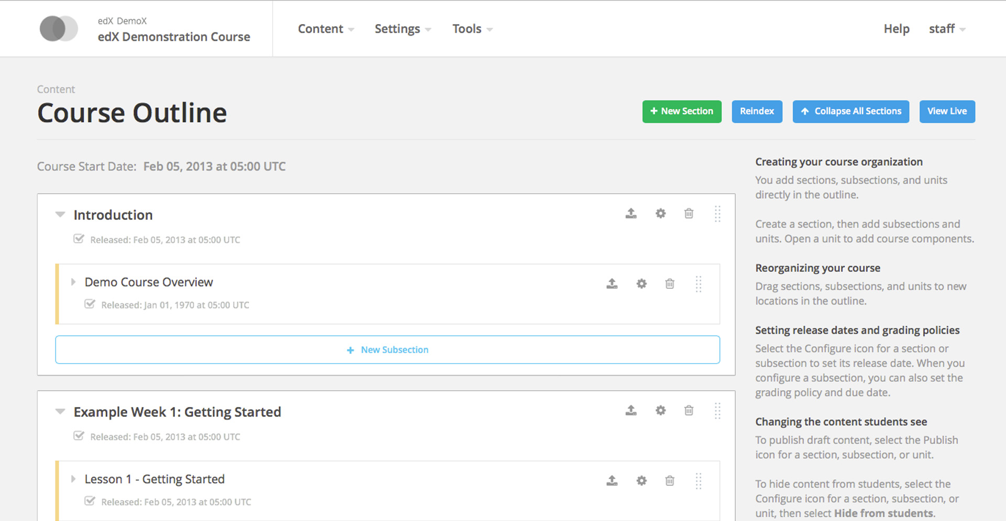
Αρχική σελίδα όπου ο καθηγητής δημιουργεί τα μαθήματα.

Slide 5
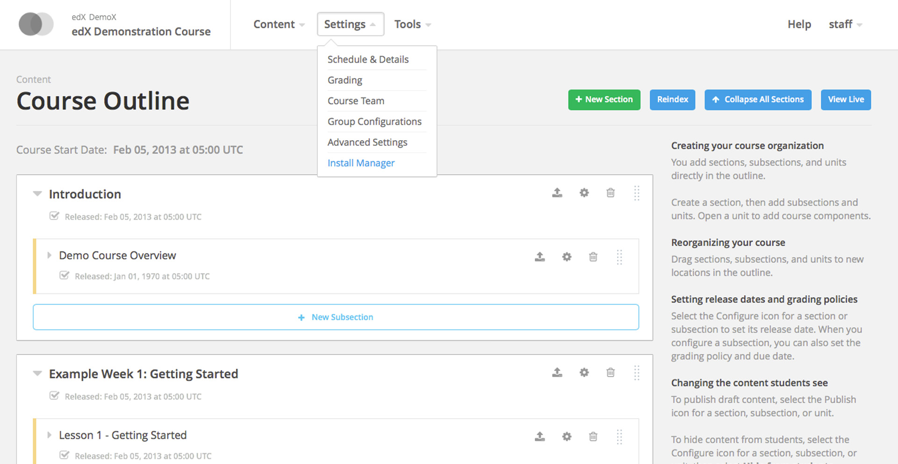
Στα Settings προστέθηκε αρχικά η επιλογή του μενού Install Manager
Προσθήκη του μενού Install Manager

Slide 6
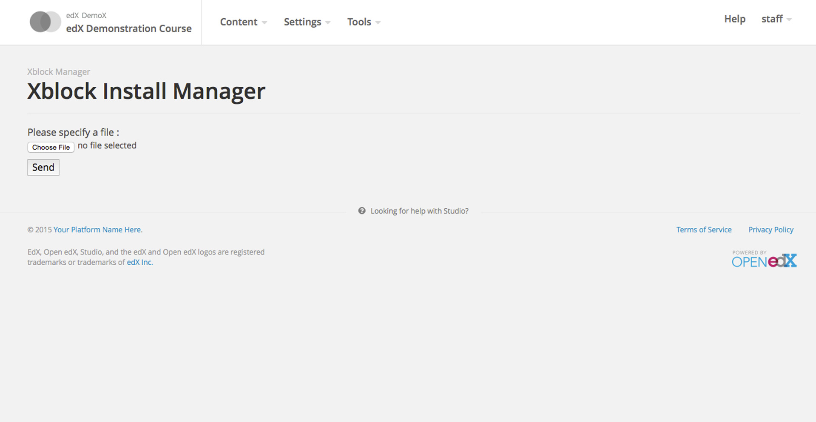
Έτσι μας ανοίγει η σελίδα όπου μπορούμε να φορτώσουμε ένα Xblock υπό μορφή zip και με την επιλογή send προχωράμε στην εγκατάσταση του Xblock.
Με το Send εκτελείται η εγκατάσταση του Xblock

Slide 7
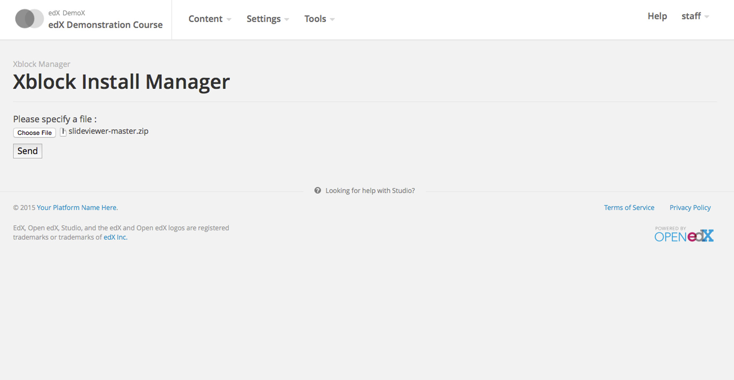
Σε περίπτωση που δεν επιλέξουμε zip αρχείο τότε πατώντας το send θα μας επιστρέψει μια σελίδα που μας ζητάει να επιλέξουμε ένα zip αρχείο.
Για το παράδειγμα μας χρησιμοποιήσαμε ένα Xblock από την συνεισφορά συναδέλφων μας στο συγκεκριμένο σεμινάριο.

Slide 8
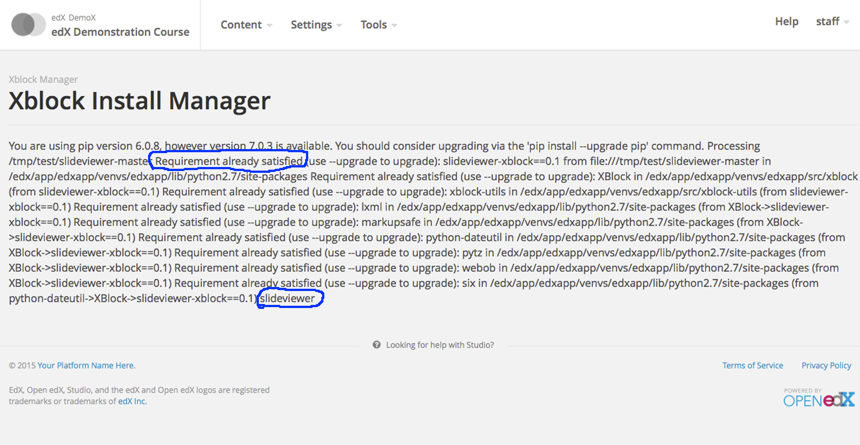
Αυτό είναι το μήνυμα που παίρνουμε όταν τελειώσει η εγκατάσταση
Επειδή ήδη έχουμε εγκαταστήσει το Xblock μας εμφανίζει μήνυμα που λέει ότι τα αρχεία μας υπάρχουν ήδη.
Αυτό είναι το όνομα που έχει το Xblock μας και το παίρνουμε από το path της εγκατάστασης μετά το unzip. Με μια μεταβλητή έπειτα το καταχωρούμε και στο Advance Setting

Slide 9
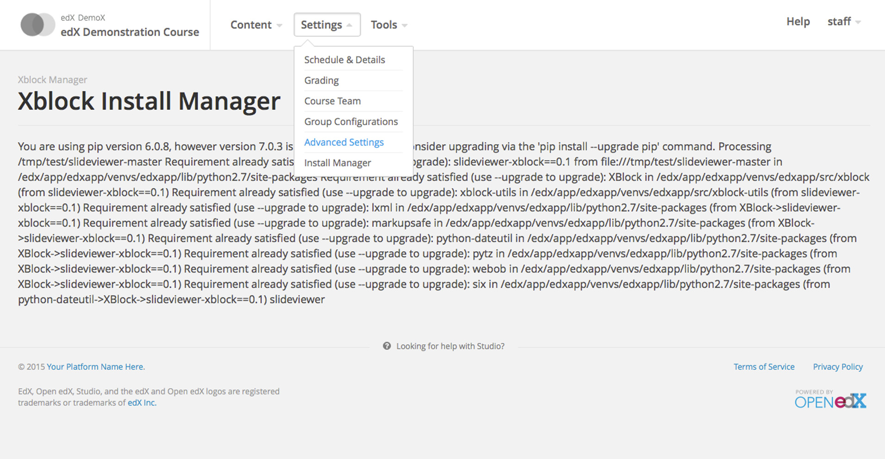
Το μενού Advance Settings

Slide 10
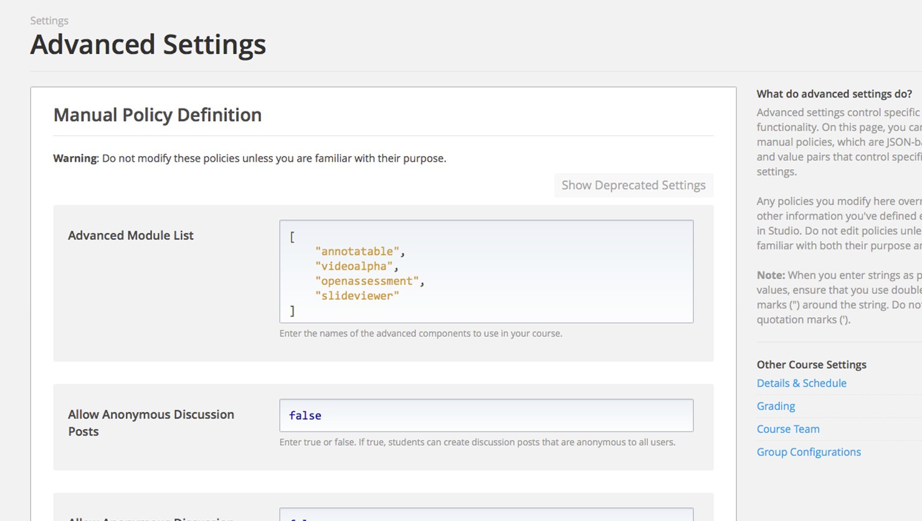
Όπως αναφέραμε πριν το όνομα του φακέλου θέλουμε να το αποθηκεύουμε αυτόματα στο Advanced Module List όπως φαίνεται παρακάτω για να έχουμε το δικαίωμα να χρησιμοποιήσουμε μετά το Xblock που εγκαταστήσαμε.

Slide 11
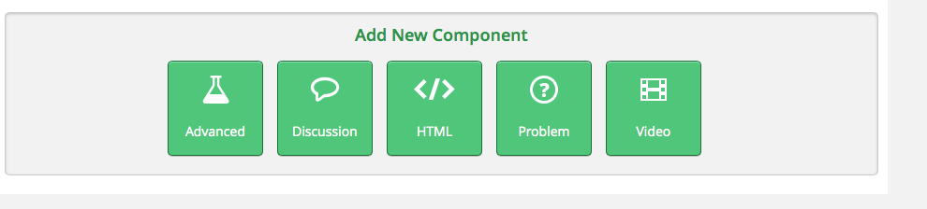
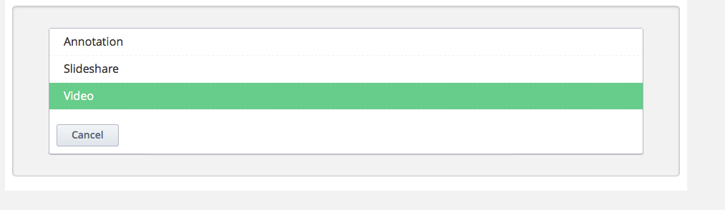
Αφού όλα έχουν γίνει επιτυχώς πατώντας το κουμπί Advanced το Edx Studio μας εμφανίζει στο μενού να προσθέσουμε το Xblock μας με την ονομασία του Slideshare. Επιλέγοντας το βλέπουμε την εικόνα της επόμενης διαφάνειας.

Slide 12
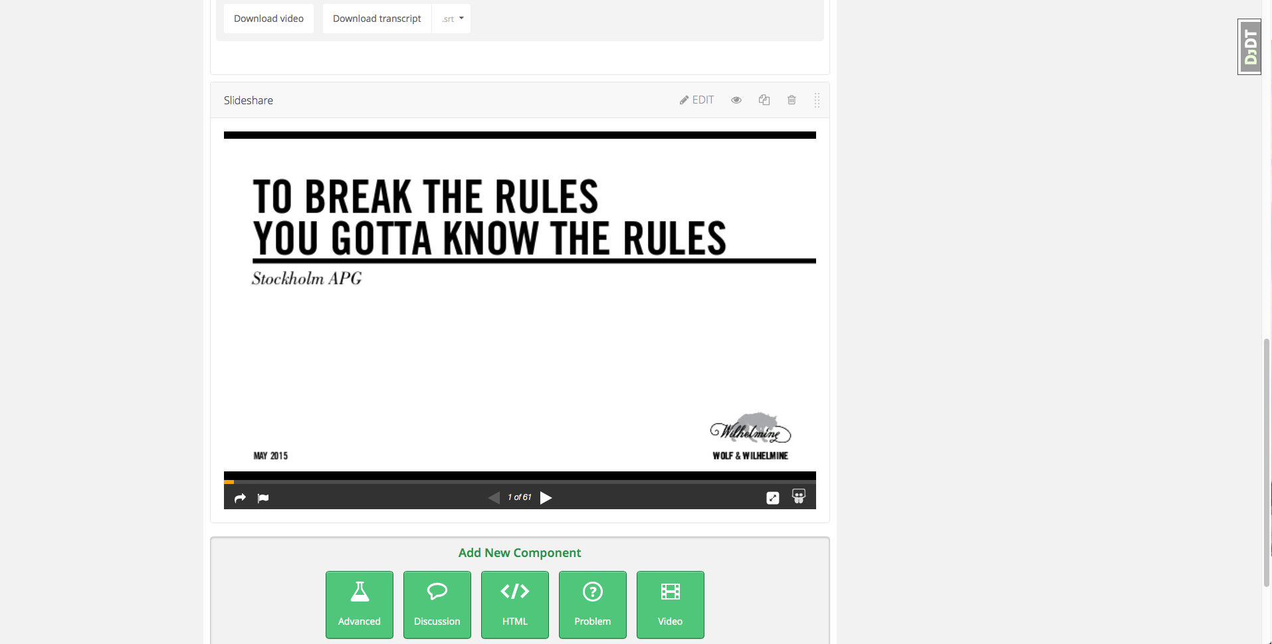
Έτοιμο το Xblock που εγκαταστήσαμε προς χρήση ανά πάσα στιγμή.

Slide 13
Κύκλος Εκπαίδευσης
«Μαζικά Ανοιχτά Διαδικτυακά Μαθήματα (MOOCs)
& Ανάπτυξη Κώδικα για την Πλατφόρμα edX»
Ευχαριστούμε πολύ!

